Slide 1
Mobile Robot Car
Конструирано от:
Виктор Лазаров, Веселин Ангелов, Невена Атанасова, Павла Манова, Нели Денчева

Slide 2
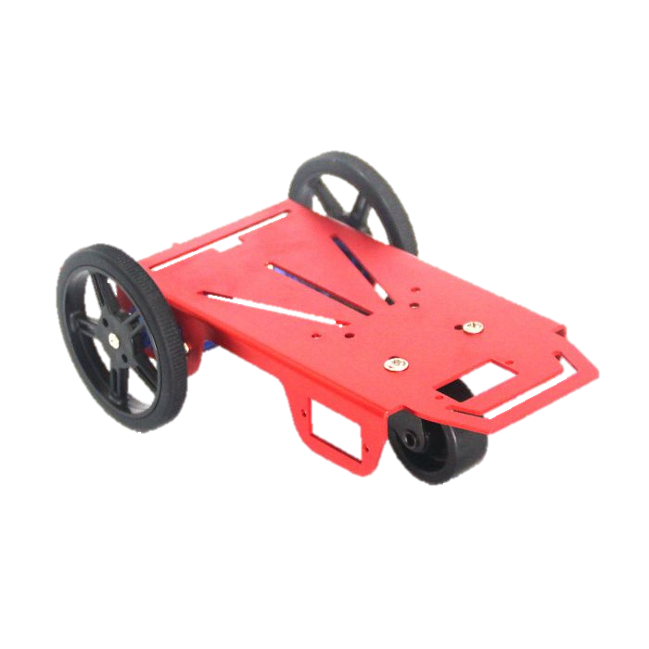
Описание на проекта
Конструиране на мобилна роботизирана количка чрез микроконтролер ARDUINO UNO, задвижвана от електромоторчета.

Slide 3
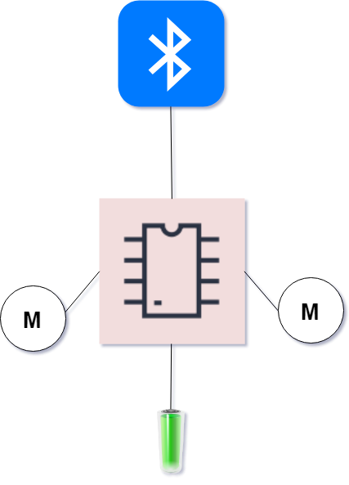
Блок схема

Slide 4
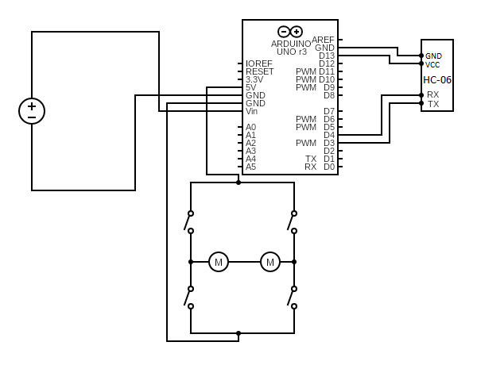
Електрическа схема

Slide 5
Списък на съставни части
Шаси на количката
Предна свободнодвижеща се гума
Две електромоторчета
Две колела с гуми
Батерия
ARDUINO UNO
BreadBoard
Bluetooth module
H – bridge

Slide 6
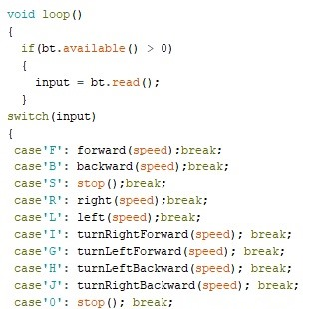
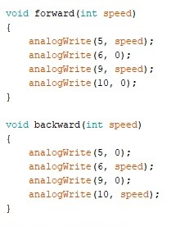
Source code – описание на функционалност

Slide 7
